Slide 1
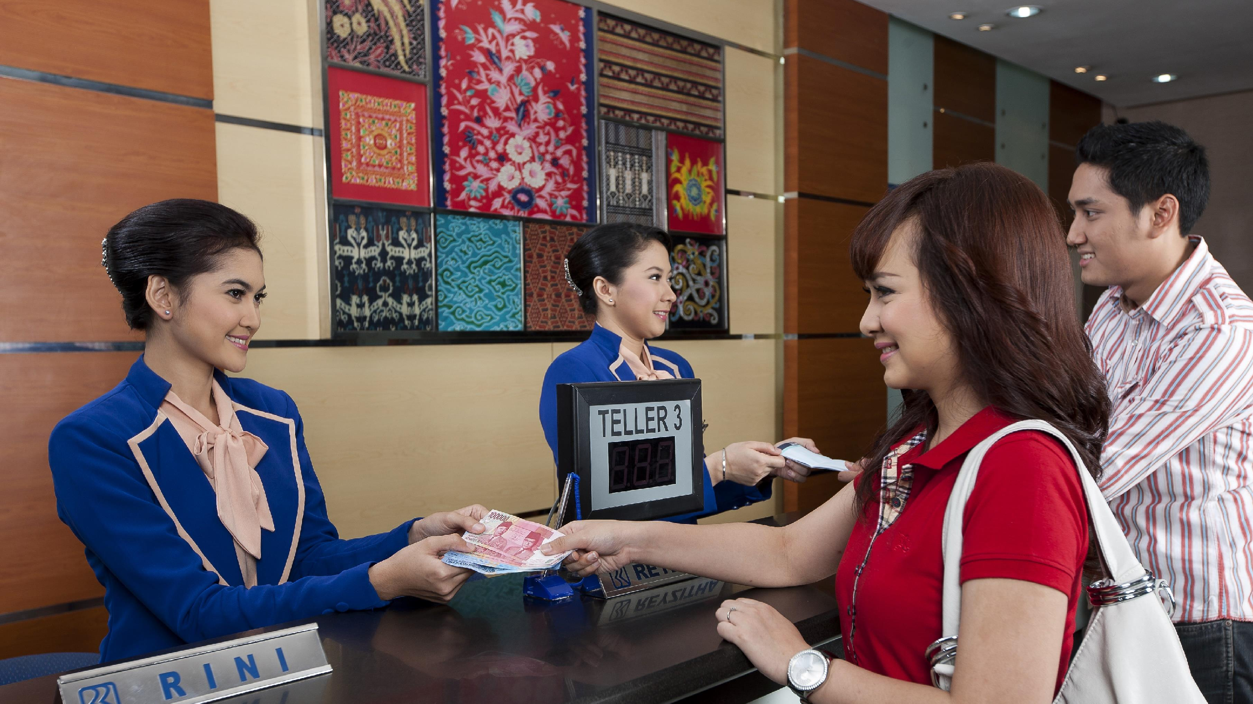


INTERNSHIP PROGRAM

Slide 2



Teller
BRILIAN INTERNSHIP PROGRAM
Customer Service
TRANSACTION EXCELLENT
BANKING SERVICE ASSISTANT

Slide 3
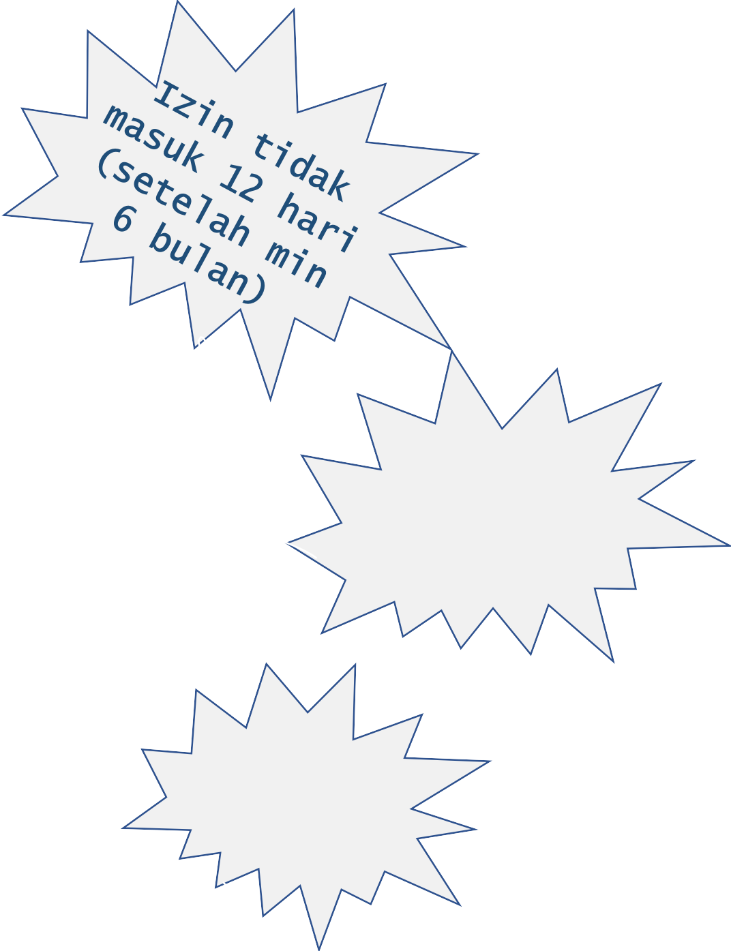





Uang Saku
HAK PESERTA
Bantuan Hari Raya Keagamaan
BPJS TK
&
ASURANSI KESEHATAN BRILIFE
Beasiswa & Sertifikat
Notes:
- Uang Saku (Gajih) Rp.
- Izin tidak masuk 12 hari setelah 6 bulan (cuti)
Beasiswa Tahun 1 : 12.5 Juta
Beasiswa Tahun 2 : 15,5 Juta
Beasiswa Tahun 3 : 17,5 Juta
BPJS
Kecelakaan Kerja
Kematian
Tidak ada BPJS Kesehatan tapi digantikan asuransi BRILIFE dari BRI (Rawat Jalan dan Rawat Inap yang bekerjasama dengan brilife)

Slide 4






KEWAJIBAN PESERTA
Mentaati perjanjian pemagangan, ketentuan, Peraturan Perusahaan & UU yang berlaku.
Melaksanakan tugas dengan menjunjung tinggi nilai budaya kerja
dan prinsip Good Corporate Governance
Menggunakan & menjaga barang milik perusahaan sesuai ketentuan
Mengganti kerugian Perusahaan akibat kelalaian/penyimpangan
Melaporkan kepada pembimbing/mentor (supervisor) apabila terdapat penyimpangan
Memberikan layanan terbaik sesuai bidang tugas

Slide 5






WAKTU KERJA & PAKAIAN KERJA PESERTA MAGANG
Senin :
Pria : Kemeja Putih lengan Panjang, dasi motif konvensional & serasi, Celana Panjang Kain Hitam
Wanita :Kemeja putih, blazer hitam berlengan dan atau rok hitam pendek min. selutut
Wanita Hijab :Kemeja putih berlengan Panjang, blazer hitam, rok panjang kain hitam, celana panjang kain hitam dan jilbab polos berwarna netral/putih
07.30
16.30
Selasa: Batik (Wanita Non Hijab lengan baju minimal 3/4)
Rabu, Kamis dan Jum’at : Smart Casual (Office Look)
Senin
Selasa
Rabu, Kamis & Jumat
Notes:
Untuk UB
Senin : Baju Frontliner
Selasa : Batik
Rabu : Casual
Kamis : Batik
Jum’at : Casual

Slide 6
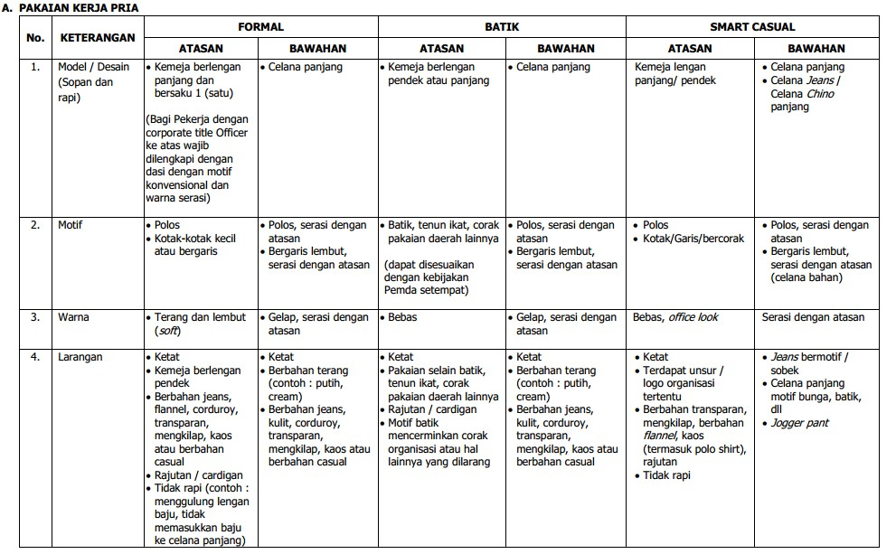
PAKAIAN KERJA PRIA

Slide 7
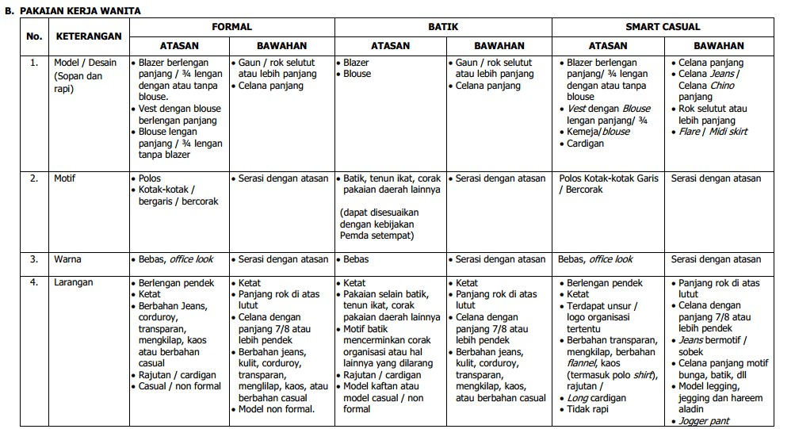
PAKAIAN KERJA WANITA

Slide 8
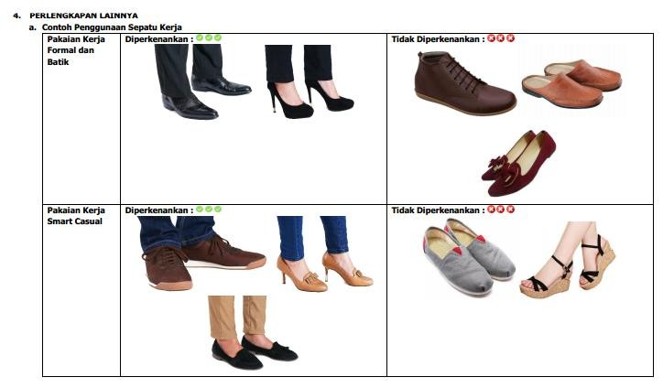
PERLENGKAPAN LAINNYA

Slide 9
Uang Saku Peserta Pemagangan BRILIAN INTERNSHIP PROGRAM
Jabatan Teller
UANG SAKU
JABATAN (Teller / CS) | UANG SAKU POKOK | TUNJANGAN PREMIUM | UANG SAKU DITERIMA
ZONA 8 | 2.870.000 | 1.960.000 | 4.830.000
Keterangan :
1. Pajak ditanggung BRI
2. Potongan JK dan JKK menjadi beban perusahaan
3. Peserta magang Peserta Pemagangan khusus jabatan Teller berhak atas Tunjangan Risiko Kas sesuai ketentuan yang berlaku bagi jabatan Teller BRI

Slide 10
BRI Memberikan kesempatan kepada Talenta – talenta terbaiknya untuk dapat mengembangkan diri secara professional dengan program – program Perekrutan Internal .:
KESEMPATAN KARIR
1. BFLP ( BrilLian Future Leadership Program)
2. BBOP ( BrilLian Banking Officer Program)
3. BIP( BrilLian Internship Program)

Slide 11




Thank You

